Slide 1
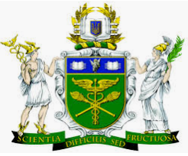
стартап клуб у Твоєму університеті
Координатори:
Ганечко Ірина Григорівна
Пурденко Олена Анатоліївна

Slide 2

Місія – розвиток підприємницької культури і мислення, стимулювання підприємницької освіти і стартап руху в студентському середовищі.
Мета – організувати умови для створення і розвитку стартапів і бізнес-проектів.
Завдання:
навчити базовим навичкам, необхідним для створення бізнесу, запуску стартапу чи бізнес-проекту
забезпечити підтримку ідей і проектів на ранніх стадіях
популяризувати тренд на підприємництво
створити спільноту однодумців на базі стартап-клубу

Slide 3
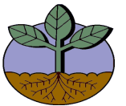
Навчальна програма «Розробка інноваційних ідей для нових компаній»
Підприємництво, інновації, стартапи.
Генерування бізнес-ідей в сфері надання послуг.
Інструменти фінансування інноваційних проєктів.
Маркетинг на стартап-ринку.
Розробка бізнес-моделі майбутньої компанії.
Бізнес-планування.
Генерування бізнес-ідей в сфері виробництва.
Організаційно-правові основи створення нового підприємства.
Підготовка та ведення переговорів. Алгоритми побудови успішних презентацій.

Slide 4
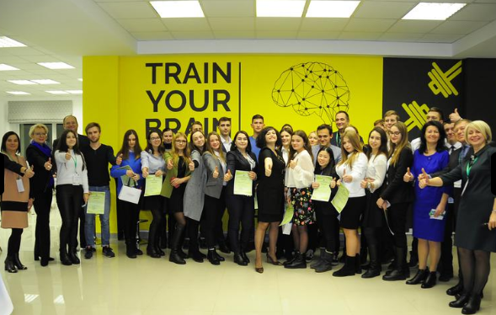
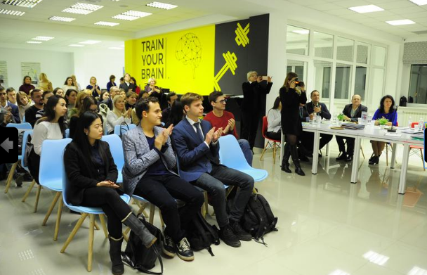
Фінал студентського конкурсу бізнес-проєктів «Бізнес-трамплін», 2018

Slide 5
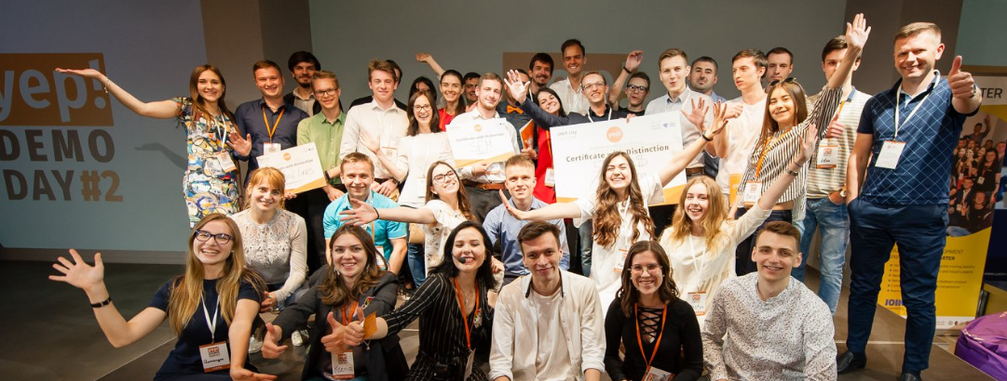
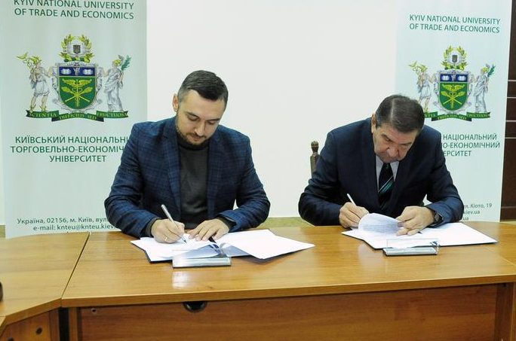
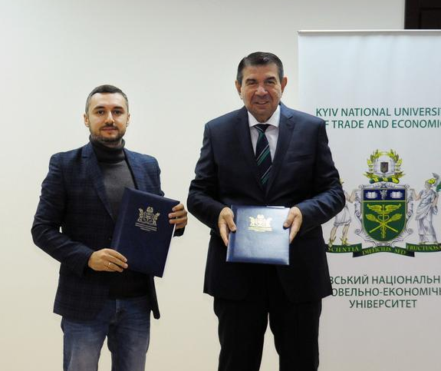
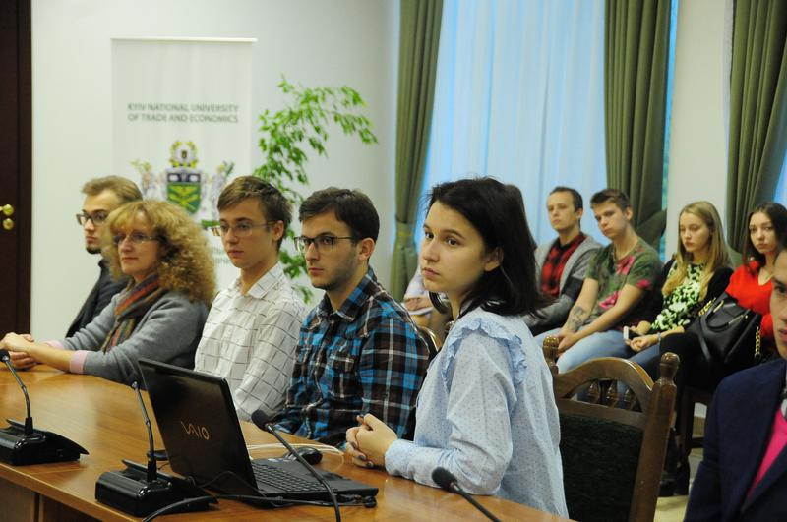
Підписання меморандуму про співпрацю з мережею академічних бізнес-інкубаторів YЕР, жовтень 2018

Slide 6


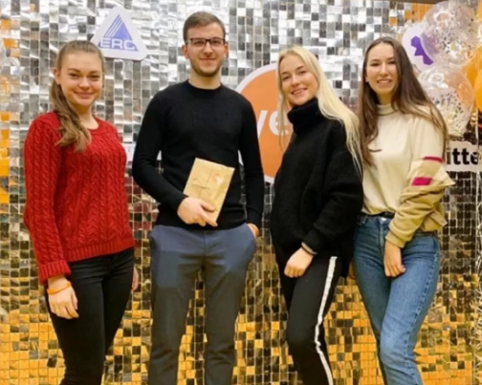
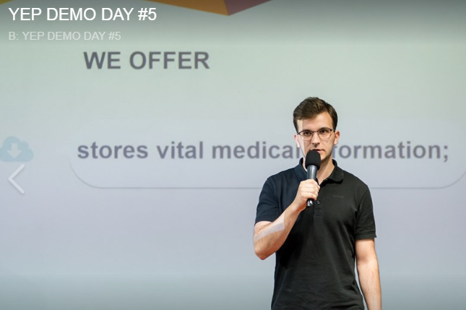
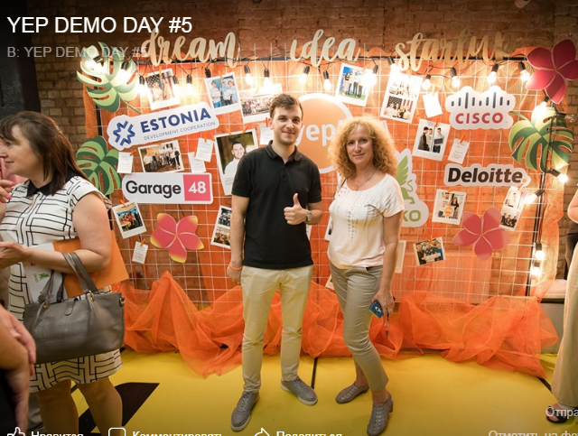
Студенти – учасники
«Startup Club KNUTE» на тренінгу для команд «YEP!Clubs»
Demo DAY YEP, грудень 2018
Demo DAY YEP, червень 2019

Slide 7
В цьому році в програмі YEP!Starter:
PreStarter - два дні знайомства. Кейси випускників, design thinking. Після Pre-Starter вирішують, хто продовжить участь у YEP!Starter. ⠀
Inspiration event - нетворкінг, знайомство з менторами, партнерами та командою УЕР!. Тут у тебе є можливість зустріти однодумців, з якими, можливо, станеш командою.
4 Bootcamps, workshops - ментори з Deloitte, Gravitec.net та Cisco проведуть лекції і тренінги.
Люди, які створювали й розвивали стартапи, викладуть матеріал, дадуть практичні кейси й надихнуть тебе своїми історіями. ⠀
Final pitch preparation - місяць, за який команда має закінчити роботу над стартапом. Підготовка до презентації свого проекту.
Demo Day - день Х. Це івент, на якому збираються всі стартапери, щоб розказати про свій продукт. Члени жюрі обирають переможця програми.⠀Тож, не зволікай та заповнюй форму за посиланням нижче прямо зараз!
https://forms.gle/kVc7J6fcaaS2jYiu8

Slide 8
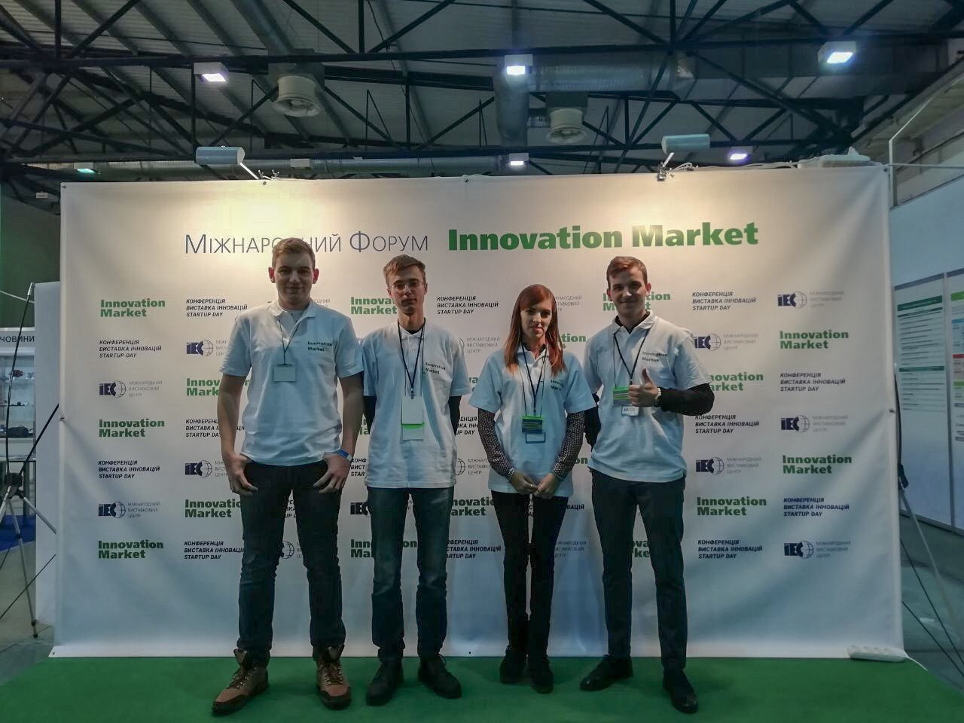
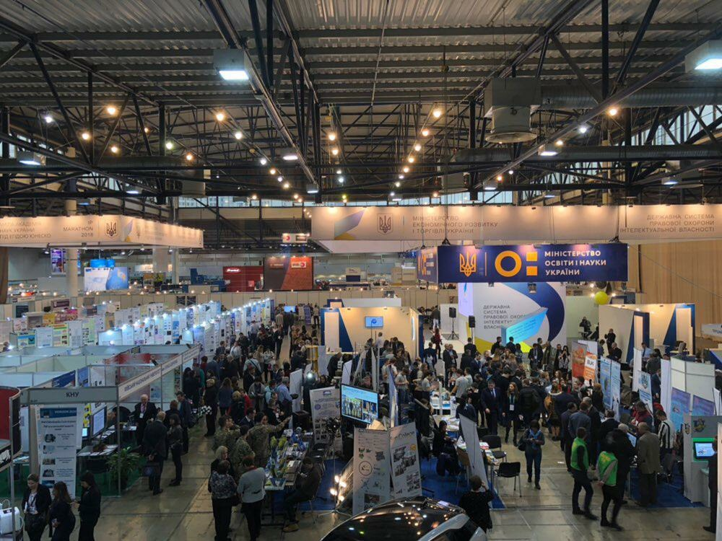
Участь у конкурсах та форумах
Листопад 2018 р.
Міжнародний Формум Innovation Market
Команда КНТЕУ увійшла до числа найкращих інноваторів

Slide 9
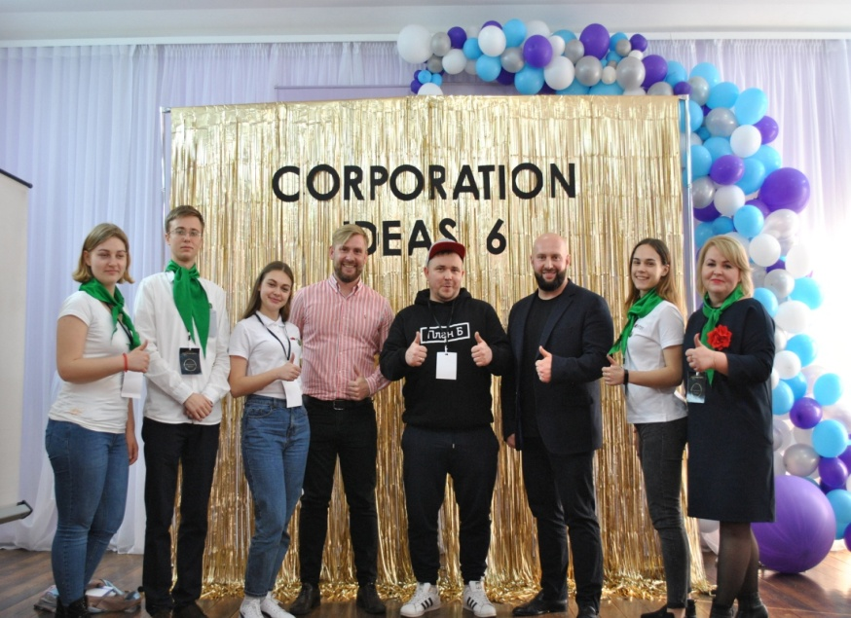
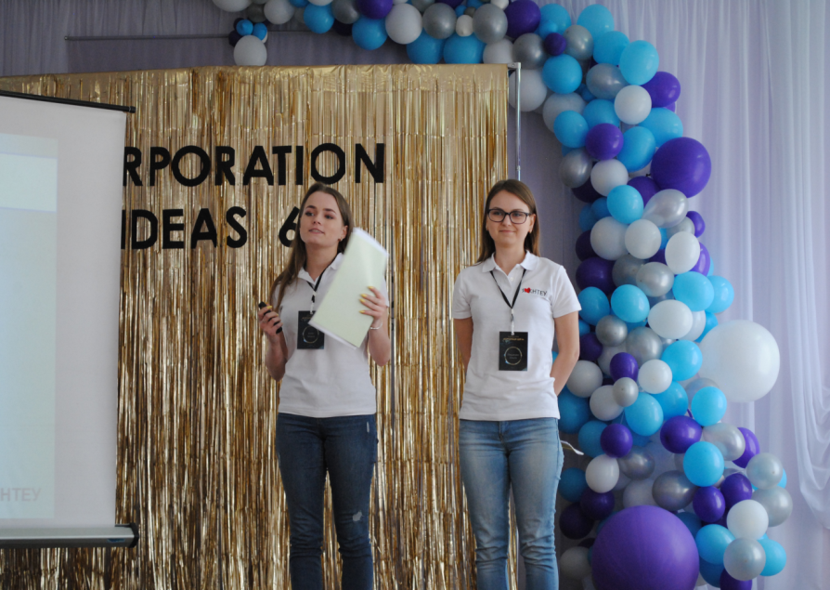
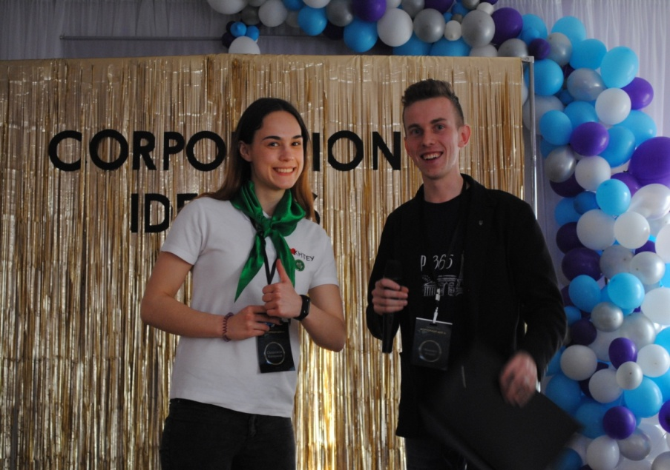
Переможці Всеукраїнського конкурсу бізнес-ідей “Corporation ideas 6”, квітень 2019 Харків,
І місце

Slide 10

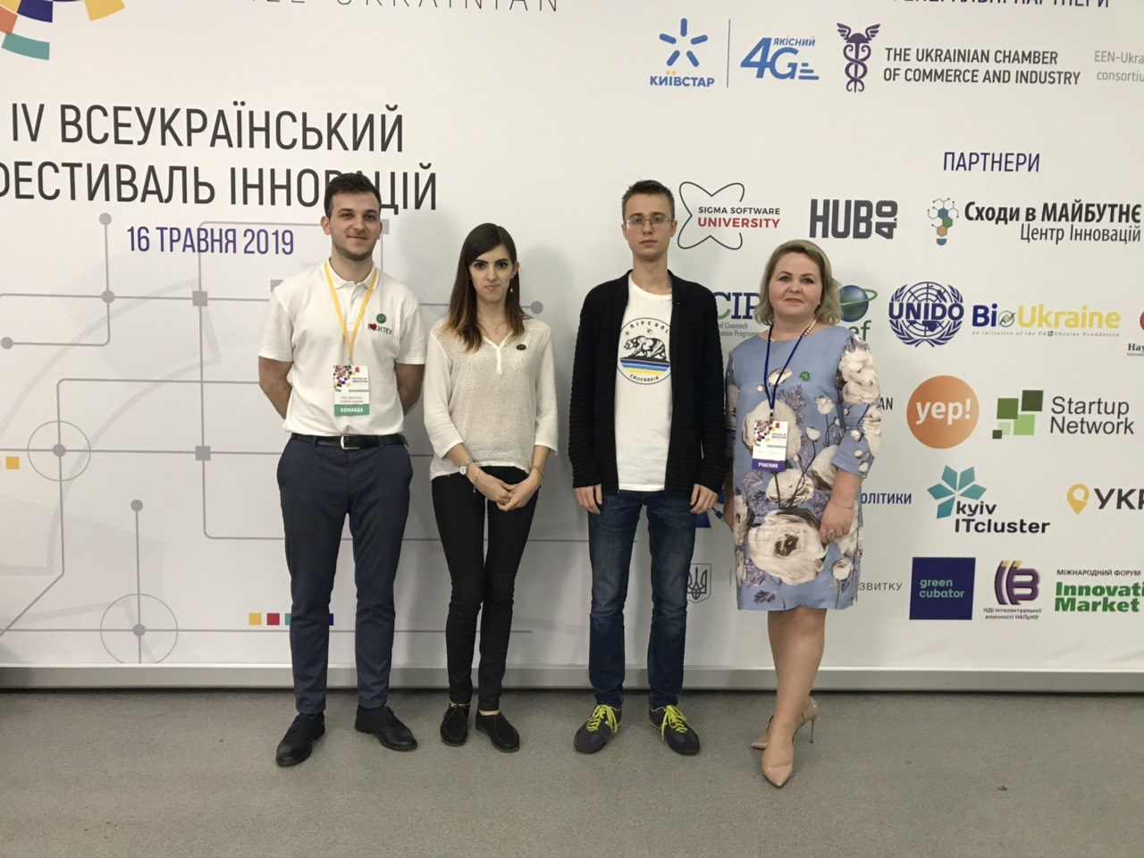
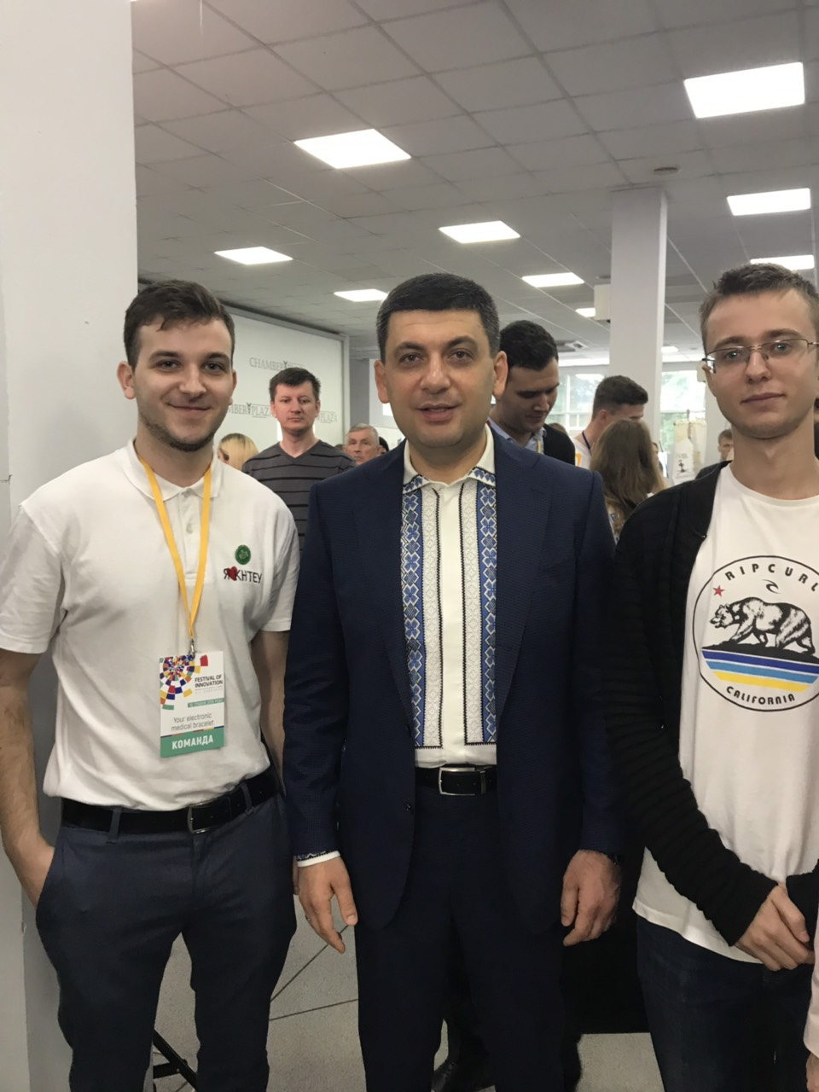
Фіналісти Всеукраїнського конкурсу

Slide 11
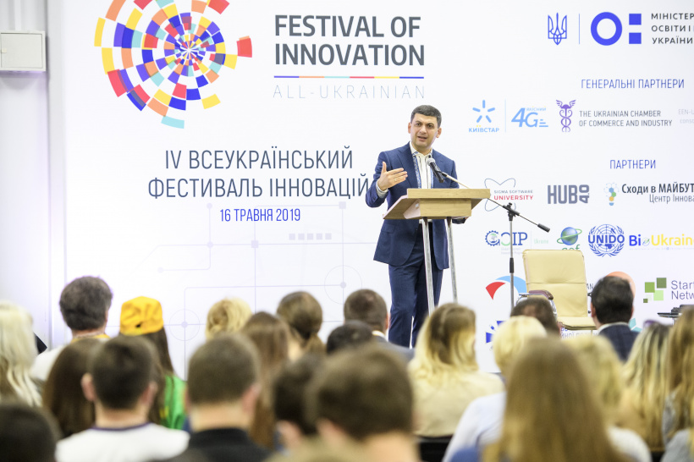
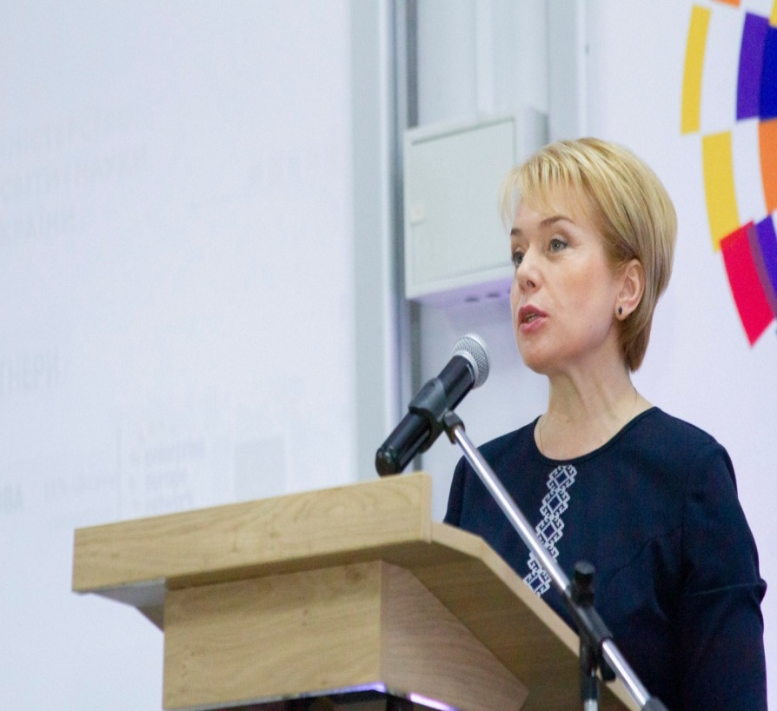
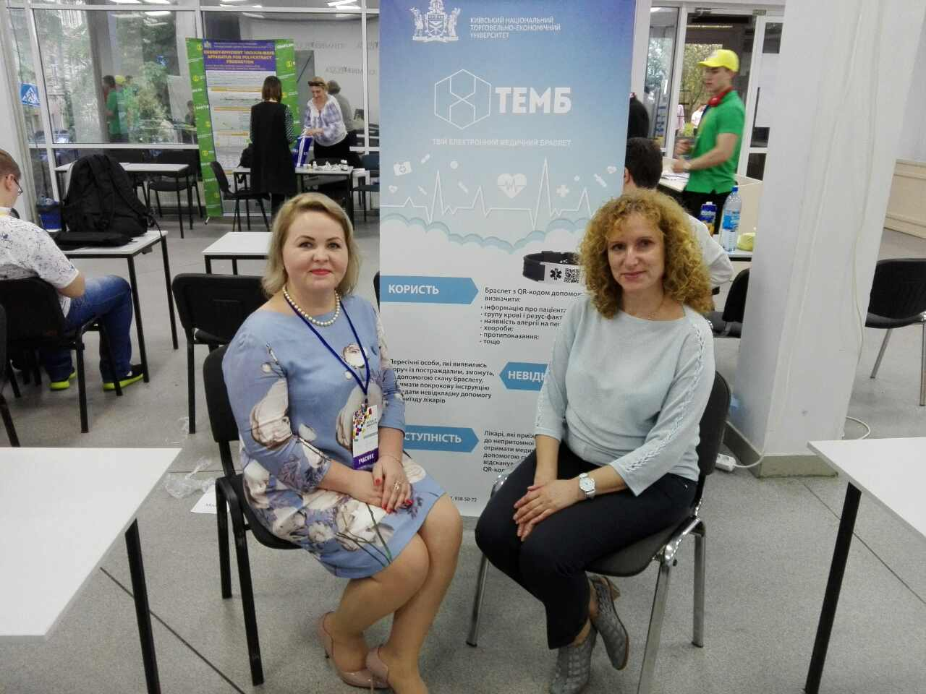

Slide 12
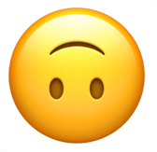
Все ще думаєш, що ідеї для хорошого стартапу скінчились
до тебе?

Slide 13

План заняття (інтенсив)
Запропонувати бізнес-ідею за окремим видом підприємництва (виробниче, комерційне, посередницьке).
Вивчення конструктивних особливостей та функцій “Старого товару” (або схожого) за методом аналогії.
Пошук додаткових функцій для “Нового товару” за методом інверсії (повернути “Догори ногами”).
Аналіз нових можливостей за методом ідеалізації.
Вивчення вигоди для для споживача (розробка анкет, вивчення рівня попиту, трафіку тощо.)
Бізнес план і робота в бізнес-інкубаторі.

Slide 14
Хід заняття
Знайомство зі студентами.
Отримання 3 карток.
На картках зазначити інноваційні товари по 3-м категоріям (згідно прикладу.
Кластеризація (групування по категоріях).
Оцінка кожним учасником клубу (+ або -).
Відбір лідируючих інноваційних товарів (послуг), як з – так і +.
Робота в групах по реалізації ідеї.

Slide 15

Правила співпраці в клубі:
не дозволяється критика і негативні коментарі щодо висловлювань учасників
ідеї та пропозиції, що висуваються - не засуджуються!
заохочується вільне творче мислення
забезпечується висування якомога більшої кількості ідей (кожна з яких зазначається на окремій картці)
заохочується комбінування ідей, розвиток однієї ідеї на основі інших тощо

Slide 16

Приклад для заповнення картки (кожна зустріч присвячена окремому виду підприємництва: виробниче, комерційне, фінансово-кредитне або послуги)
Новий товар на ринку це:
Електронні гроші ( фінансовий товар або інноваційний сайт (знайомства домашніх тварин тощо )
Борщ у тюбику (промисловий товар або продукти харчування )
“Студняня” - виконавець студентської наукової роботи (послуги)

